Slide 1


HEMATOLOGIA EEXCEL NOVIEMBRE 2013.
EVALUACION EXTERNA DE CALIDAD ENTRE LABORATORIOS.
CASO CLINICO EN HEMATOLOGIA NOVIEMBRE 2013
AUTOR: QFB Y EHDL JOSE LUIS GOMEZ ORTEGA
CED. ESPECIALISTA 5052375 CED. PROF. 808525

Slide 2
HISTORIA CLINICA.
PACIENTE MASCULINO DE 47 AÑOS DE EDAD CON HISTORIA DE PADECER HEPATITIS “C” A PARTIR DE TRANSFUSION SANGUINEA DESDE HACE 5 AÑOS.
ANTES DE SER ESTUDIADO PRESENTÓ PALIDEZ NOTABLE Y AUMENTO DE ICTERICIA.

Slide 3
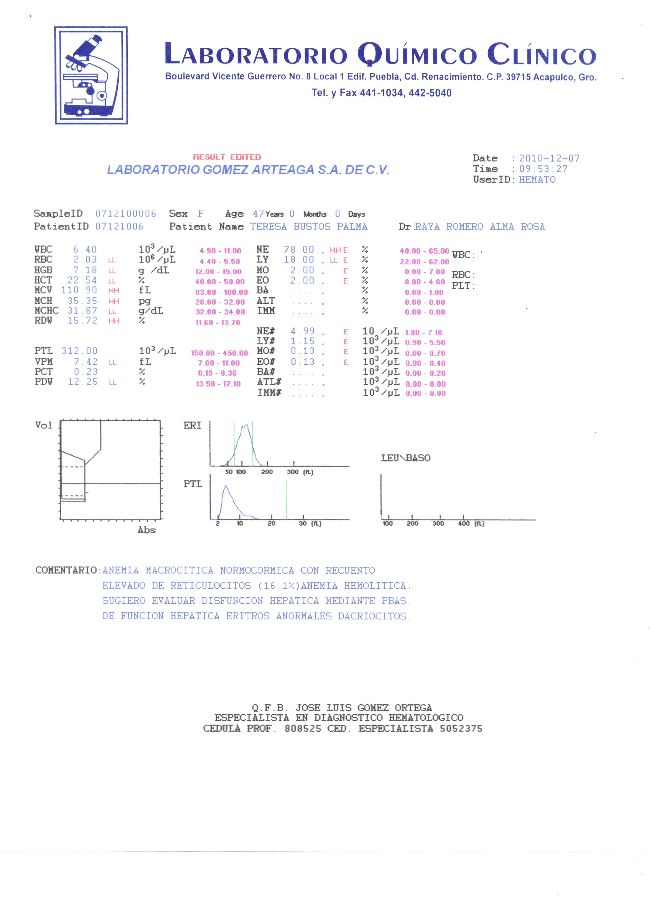
REPORTE CITOMETRIA HEMATICA
ARCHIVO: LABORATORIO QUIMICO CLINICO ACAPULCO

Slide 4
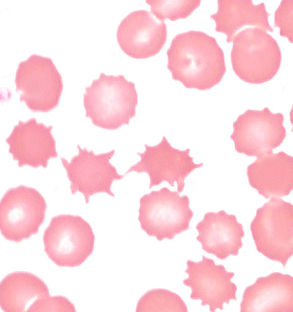
FROTIS PERIFERICO

Slide 5
ESTUDIOS ADICIONALES
BILIRRUBINA DIRECTA: 1.1 mg/dl
BILIRRUBINA INDIRECTA: 6.7 mg/dl
BILIRRUBINA TOTAL: 7.8 mg/dl
T.G.O. 210 u/l ( 0-34)
T.G.P. 270 u/l ( 0-31)
FOSFATASA ALKALINA: 585 u/l (73-207)
RETICULOCITOS: 10 % (0.5-2.0)

Slide 6
PREGUNTA 1
A PARTIR DE LOS DATOS DE LOS INDICES ERITROCITARIOS , ¿ COMO CLASIFICARIA LOS ERITROCITOS DEL PACIENTE?
A) MICROCITICOS HIPOCROMICOS.
B) NORMOCITICOS NORMOCROMICOS.
C) MACROCITICOS HIPERCROMICOS.
D) MICROCITICOS HIPERCROMICOS.
E) NORMOCITICOS HIPOCROMICOS.

Slide 7
PREGUNTA 2.
CONSIDERANDO LA HEMOGLOBINA Y LA CANTIDAD DE RETICULOCITOS ENCONTRADOS, ¿QUE TIPO DE ANEMIA PRESENTA ELPACIENTE ?
A) ANEMIA MEGALOBLASTICA.
B) ANEMIA MACROCITICA VERDADERA.
C) ANEMIA MACROCITICA FALSA (HEMOLITICA).
D) ANEMIA FERROPENICA RELATIVA.
E) ANEMIA POR DEFICIENTE PRODUCCION DE ERITROCITOS.

Slide 8
PREGUNTA 3.
¿QUE NOMBRE RECIBEN LOS ERITROCITOS SEÑALADOS EN LA IMAGEN DEL FROTIS PERIFERICO ?
A) ACANTOCITOS.
B) ESFEROCITOS.
C) EQUINOCITOS.
D) ESQUIZOCITOS.
E) ESFEROEQUINOCITOS.

Slide 9
PREGUNTA 4.
QUE INDICA EL AUMENTO DE LA BILIRRUBINA INDIRECTA EN EL PACIENTE DESDE EL PUNTO DE VISTA HEMATOLOGICO ?
A) DESTRUCCION ACELERADA DE ERITROCITOS.
B) AUMENTO DE LACTATO DESHIDROGENASA.
C) DISMINUCION EN LA PRODUCCION DE ERITROCITOS.
D) DESTRUCCION ACELERADA DE PLAQUETAS.
E ) TODAS LAS ANTERIORES SON CIERTAS.

Slide 10
PREGUNTA 5
¿ CUAL ES EL DIAGNOSTICO HEMATOLOGICO MAS CORRECTO DEL CASO CLINICO EN ESTUDIO?
A) ANEMIA HEMOLITICA ADQUIRIDA ASOCIADA A DAÑO HEPATICO CON PRESENCIA DE ACANTOCITOS.
B) ANEMIA HEMOLITICA HEREDITARIA POR HEMOGLOBINOPATIA “S”.
C) ANEMIA HEMOLITICA POR INFECCION DE PLASMODIUM VIVAX.
D) ANEMIA HEMOLITICA ADQUIRIDA ASOCIADA A PICADURA DE SERPIENTE CON PRESENCIA DE ESFEROCITOS.
E) ANEMIA HEMOLITICA AUTOINMUNITARIA POR ANTICUERPOS CALIENTES DE TIPO IgG.

